Slide 1
Unit 4
Reading is fun
WWW.PPT818.COM

Slide 2
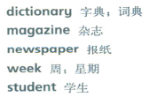
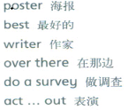


Slide 3
UNIT 4
Reading is fun
I'm going to read a story every day.
我将要每天读一则故事。

Slide 4
UNIT 4
Reading is fun
be going to 将要
和will相似，但用法不同

Slide 5
UNIT 4
Reading is fun
区别：（一）be going to表示即将发生的动作；will表示将来发生的事情，不一定是最近的事。
（二）be going to可以表示某人打算做某事；will则用以叙述某件将要发生的事。
（三）在表示计划或安排要发生的动作时，可以用be going to；will只表示单纯的将来，并无按规定或计划之意。

Slide 6
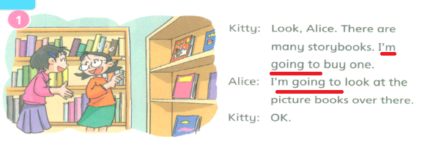
UNIT 4
Listen and say

Slide 7
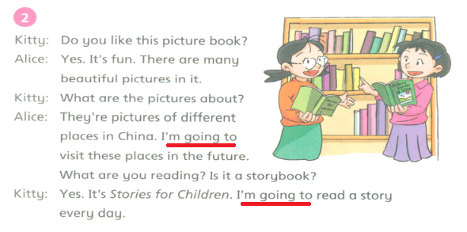
UNIT 4
Listen and say

Slide 8
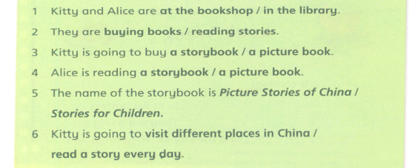
UNIT 4
Circle the correct answers

Slide 9
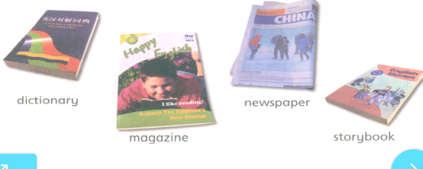
UNIT 4
Look and learn

Slide 10
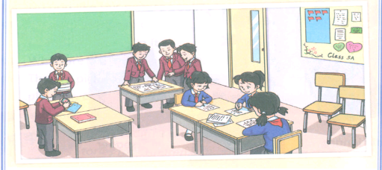
UNIT 4
Look and read

Slide 11
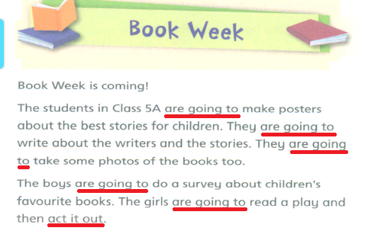
UNIT 4
Look and read

Slide 12
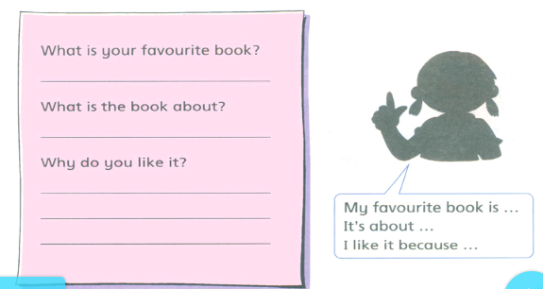
UNIT 4
Write and say

Slide 13
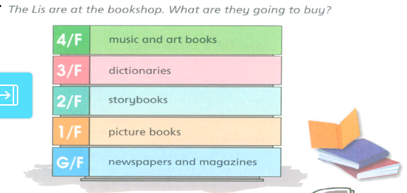
UNIT 4
Ask and answer

Slide 14
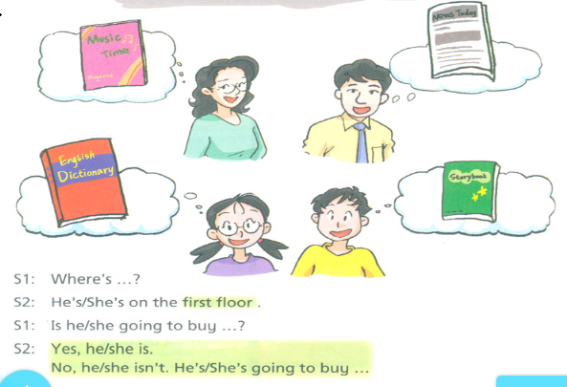
UNIT 4
Ask and answer

Slide 15
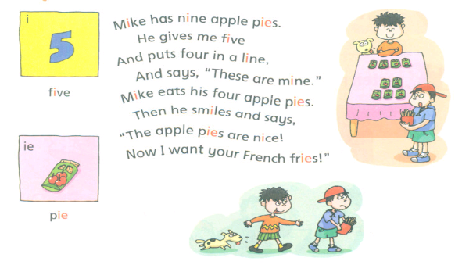
UNIT 4
Learn the sounds

Slide 16
UNIT 4
Learn the sounds
音标学习
i-[ai] ie-[ai]

Slide 17
THANK
YOU

